Slide 1
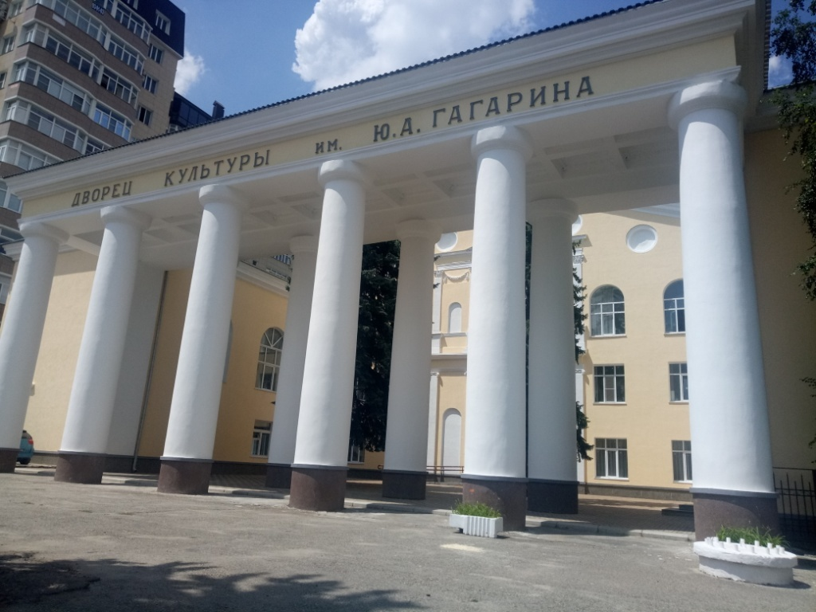
ГБУ ДО «Краевой Центр развития творчества детей и юношества им. Ю.А. Гагарина»
http://stavcentr-gagarina.ru
8(8652)267724
г. Ставрополь, ул. Комсомольская,65

Slide 2
Согласно приказу министерства образования Ставропольского края № 1768-пр от 29 ноября 2018 года «Об утверждении списка краевых инновационных площадок в сфере образования Ставропольского края для открытия с 01 января 2019 года» реализуется краевая инновационная площадка по теме:
«Влияние инклюзивного дополнительного образования
на социальное развитие детей с ОВЗ»
Цель: определить роль влияния инклюзивного дополнительного
образования на социальное развитие детей с ОВЗ
Теоретико –методологические задачи:
- определить теоретико-методологические основы проектирования и адаптации программ дополнительного образования детей с ОВЗ с учетом их особых образовательных потребностей;
- изучить особенности творческого процесса, способствующие наиболее эффективному социальному развитию детей с ограниченными возможностями здоровья в условиях дополнительного образования;
- разработать образовательные программы по направлениям творчества и программы психологического сопровождения процесса инклюзивного образования детей с ОВЗ;
- определить критерии и показатели успешного инклюзивного обучения в условиях УДОД для всех участников образовательного процесса.
Эмпирические задачи:
- обосновать психолого-педагогические условия инклюзивного обучения детей с ограниченными возможностями здоровья в учреждении дополнительного образования;
- адаптировать и реализовать программы дополнительного образования детей с ОВЗ с учетом их особых образовательных потребностей;
- организовать психолого-педагогическое сопровождение детей с ОВЗ и их семей в условиях УДОД;
- провести мониторинг уровня социального развития детей с ограниченными возможностями здоровья в творческих объединениях в условиях экспериментальной работы в процессе инклюзивного образования;
- разработать психолого-педагогические рекомендации для обеспечения реализации адаптированных дополнительных общеобразовательных программ в процессе инклюзивного образования детей с ограниченными возможностями здоровья в учреждении дополнительного образования.

Slide 3
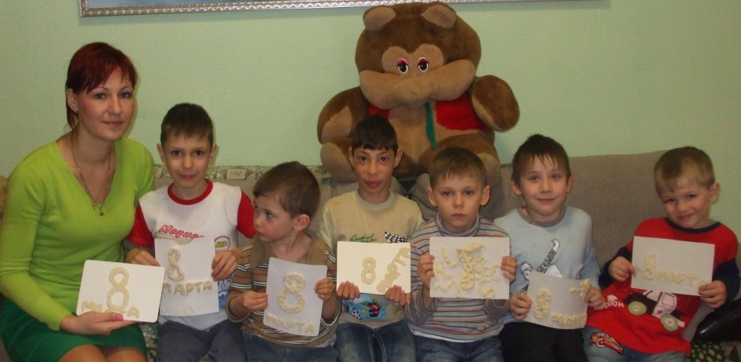
Образовательные программы должны быть разработаны:
- с учетом сензитивных периодов развития личностных компонентов интегрированности детей с ограниченными возможностями здоровья в том или ином возрасте,
- с индивидуальным учетом особенностей здоровья, потребностей каждого ребенка с ОВЗ.

Slide 4
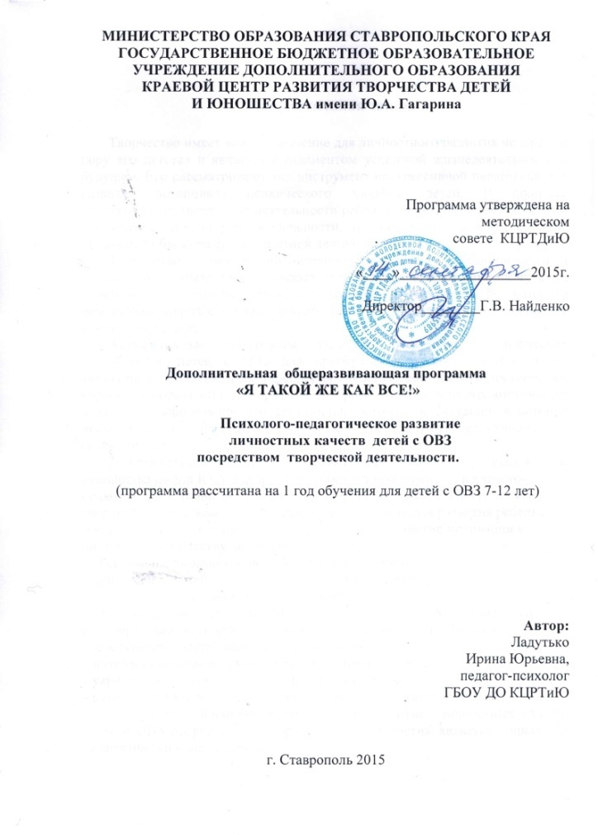
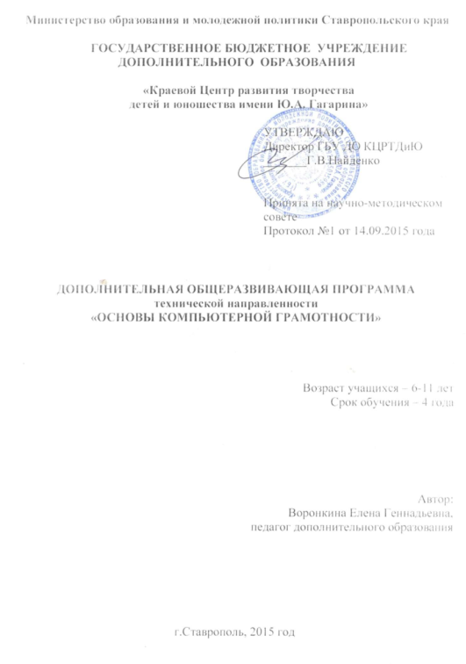
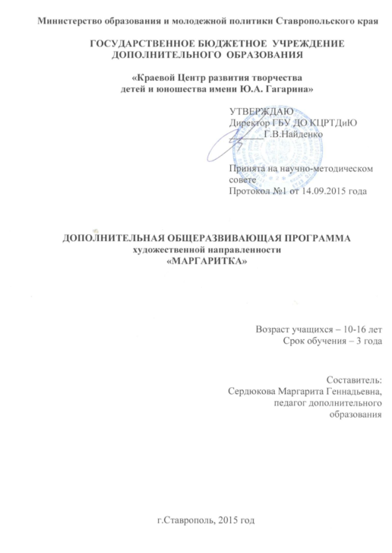
Дополнительные общеразвивающие программы (адаптированные)

Slide 5
В творческих объединениях Центра с 2019 гг. обучается 118 детей с ОВЗ, из них:
Задержка психического развития – 4%;
Легкая умственная отсталость – 82,43%;
Нарушения опорно-двигательного аппарата – 2,7%;
Инвалидность по слуху – 2,7%;
Ранний детский аутизм – 1,35%;
Задержка речевого развития – 2,7%;
Порок сердца – 6,75%.
В том числе 50 детей
имеют справку МСЭ об инвалидности.

Slide 6
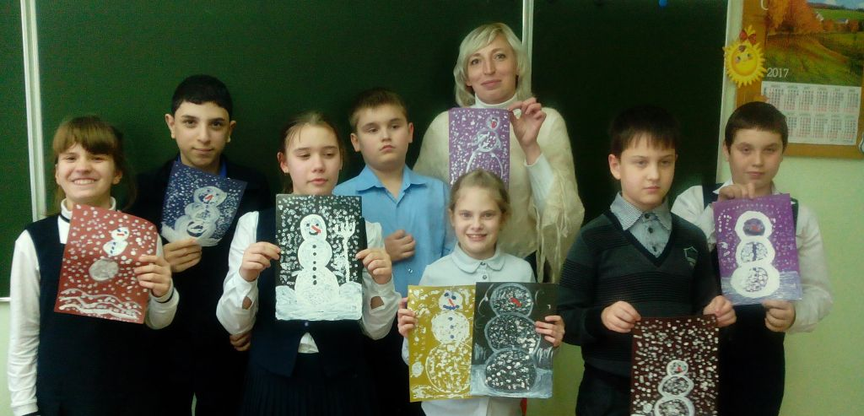
Успешное инклюзивное обучение детей с ОВЗ в учреждении дополнительного образования детей
Совместная творческая деятельность со здоровыми детьми
Обеспечение индивидуального подхода в соответствии с нарушениями здоровья детей с ОВЗ

Slide 7
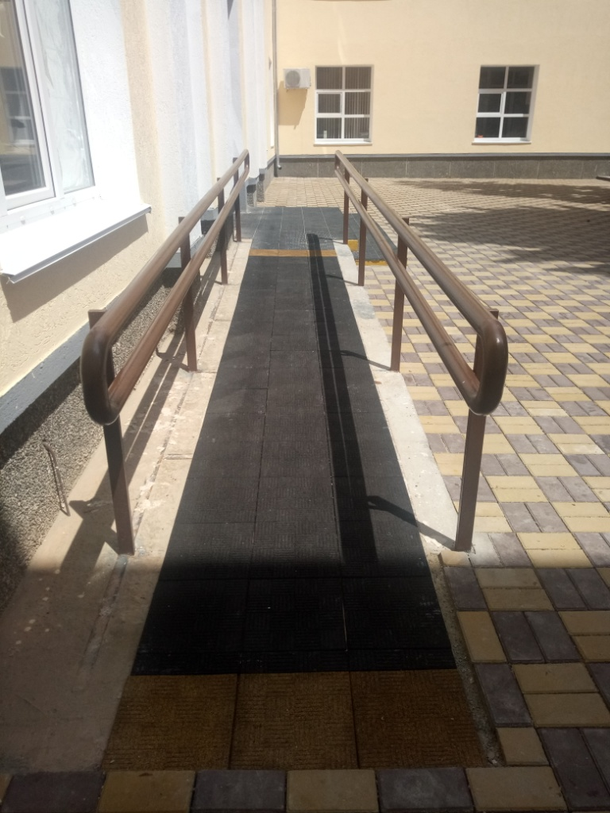
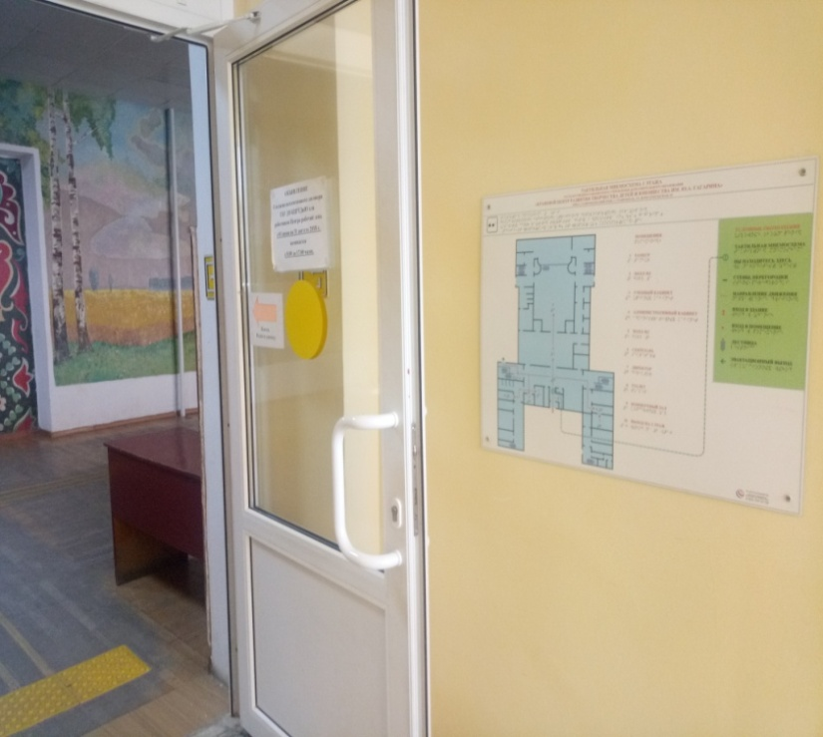
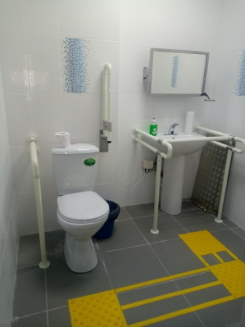
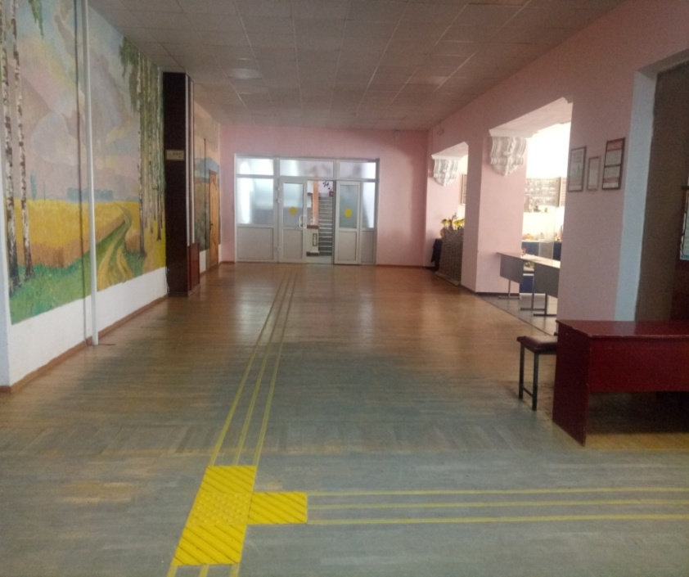
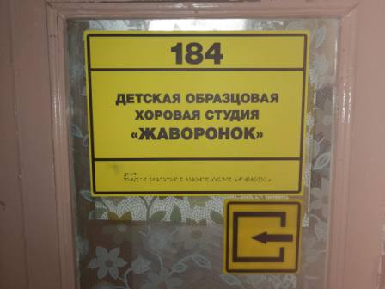
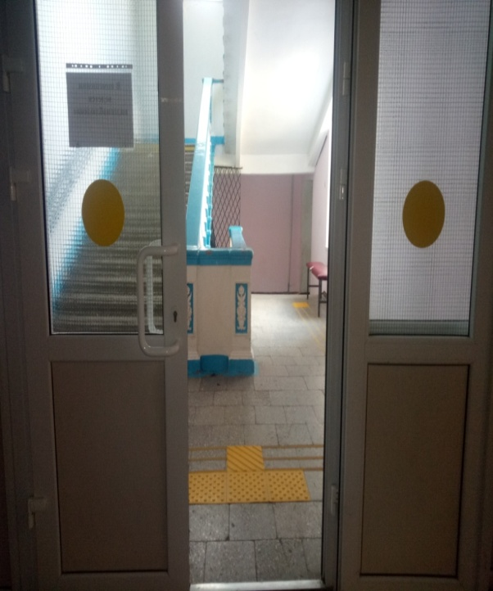
Доступная среда

Slide 8
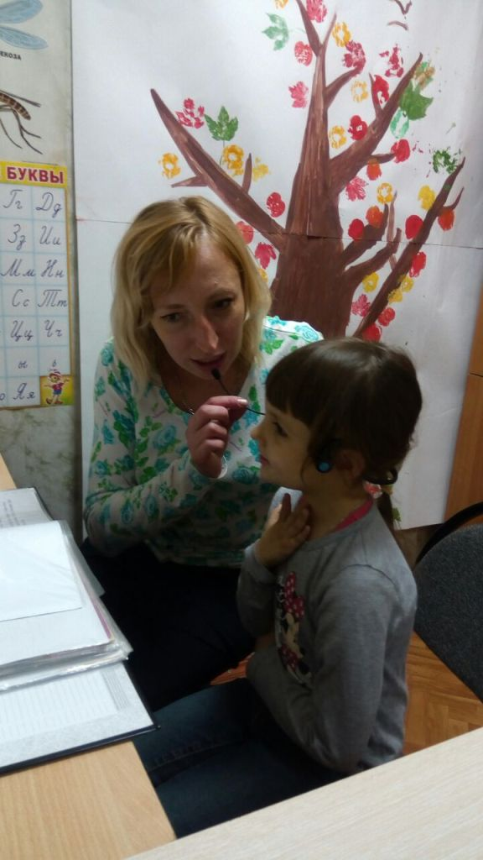
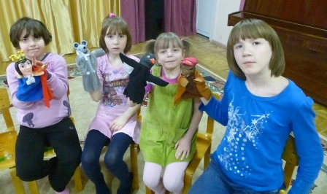
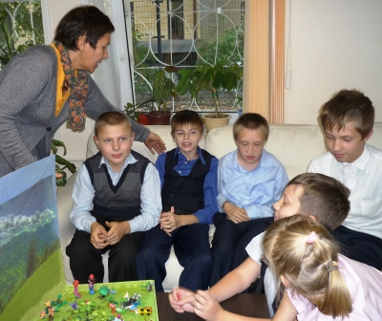
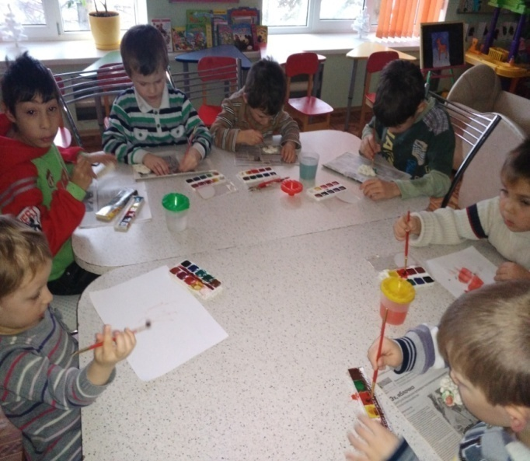
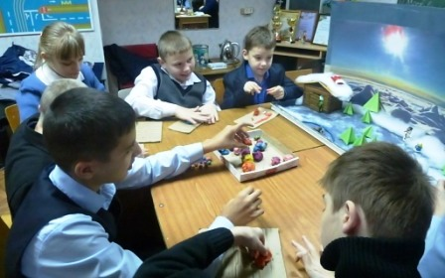
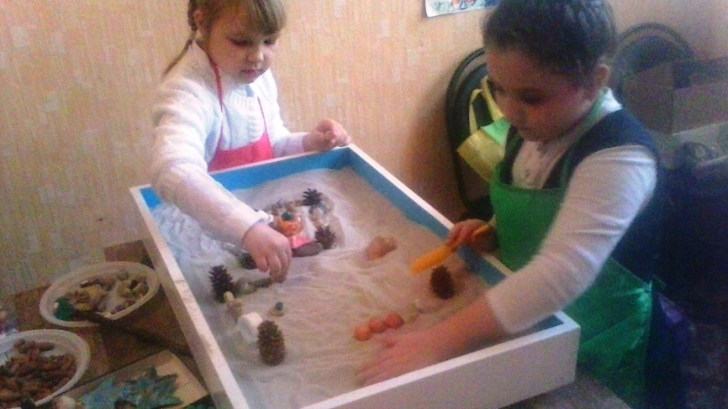
Инклюзивное обучение в творческих объединениях

Slide 9
СОТРУДНИЧЕСТВО
ФГАОУ ВПО «Северо - Кавказский федеральный университет»
ГБОУ ДНО «Ставропольский краевой институт развития образования, повышения квалификации и переподготовки работников образования»
Государственное бюджетное учреждение социального обслуживания «Ставропольский Центр социальной помощи
семье и детям»
Государственное бюджетное учреждение дополнительного образования детей
«Краевой Центр развития творчества детей и юношества имени
Ю.А. Гагарина
Государственное казенное специальное (коррекционное) образовательное учреждение для детей-сирот и детей, оставшихся без попечения родителей,
с ограниченными возможностями здоровья
«Дошкольный детский дом№9»
Государственное казённое учреждение социального обслуживания «Ставропольский социальный приют для детей и подростков «Росинка»
Государственное коррекционное образовательное учреждение «Специальная (коррекционная) общеобразовательная школа №33 города Ставрополя»

Slide 10
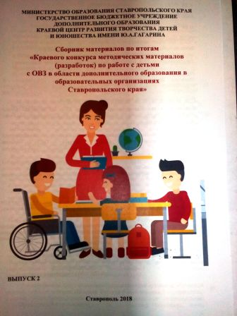
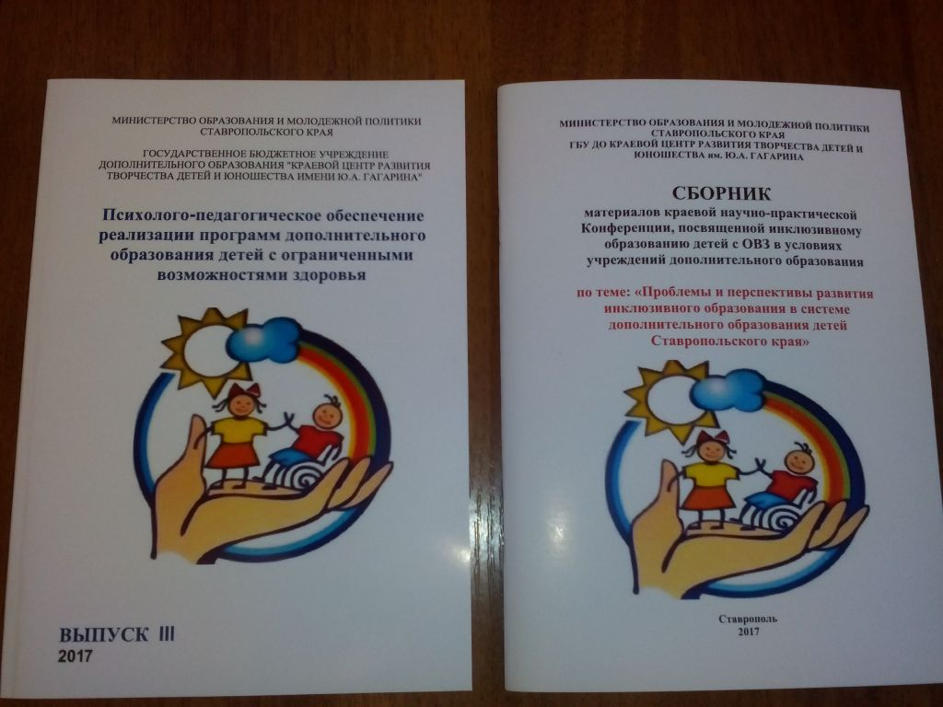
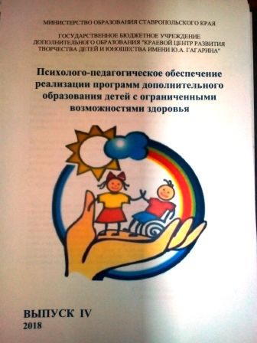
Издательская деятельность

Slide 11
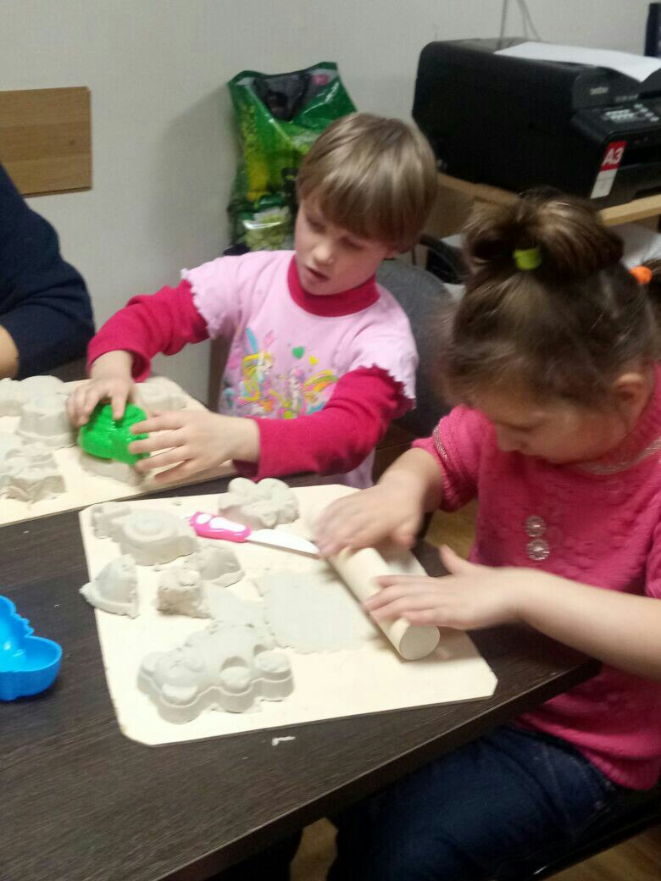
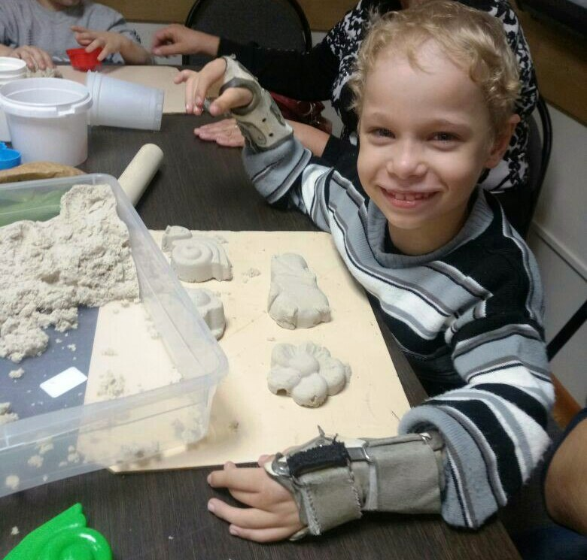
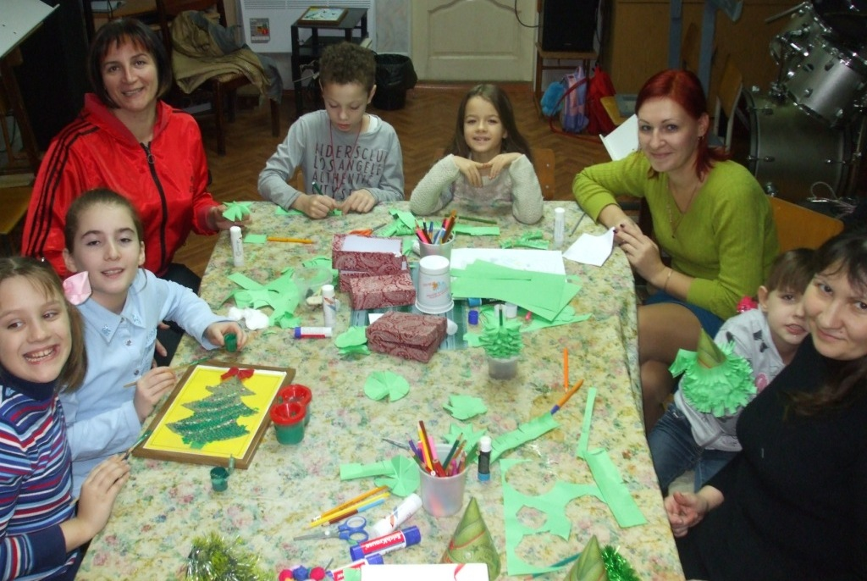
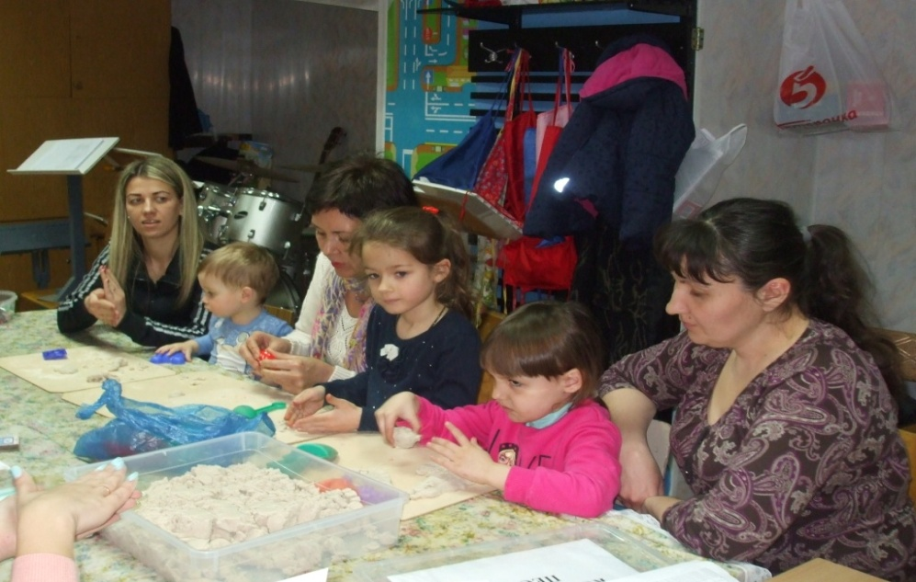
Творческое объединение «Фантазия»

Slide 12
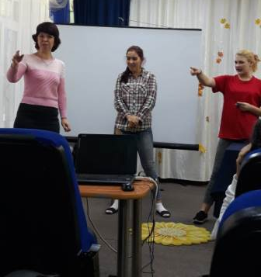
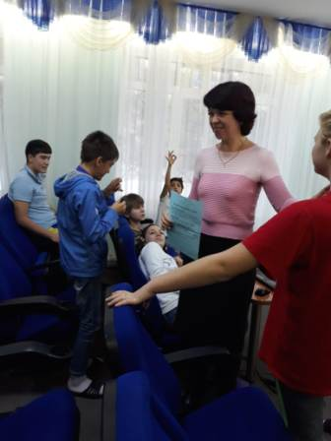
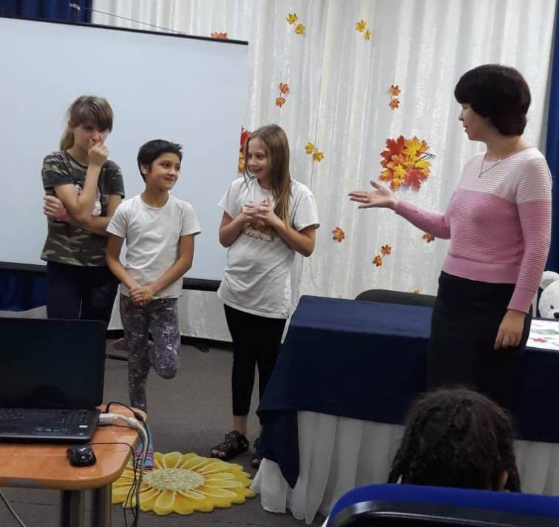
Творческое объединение «Я - Лидер»

Slide 13
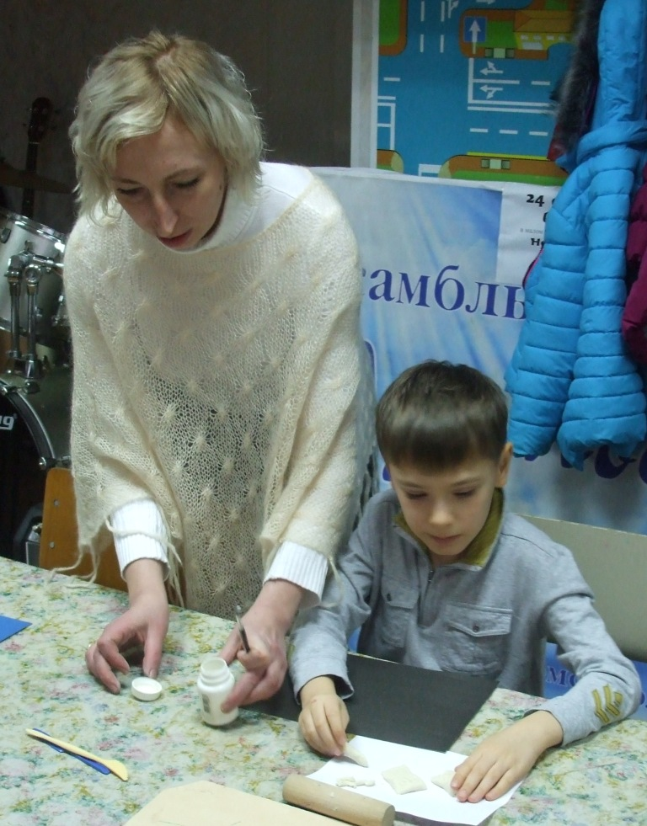
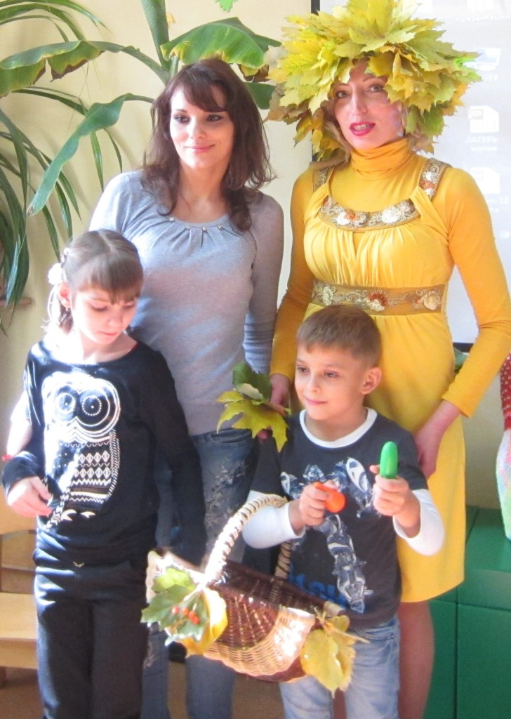
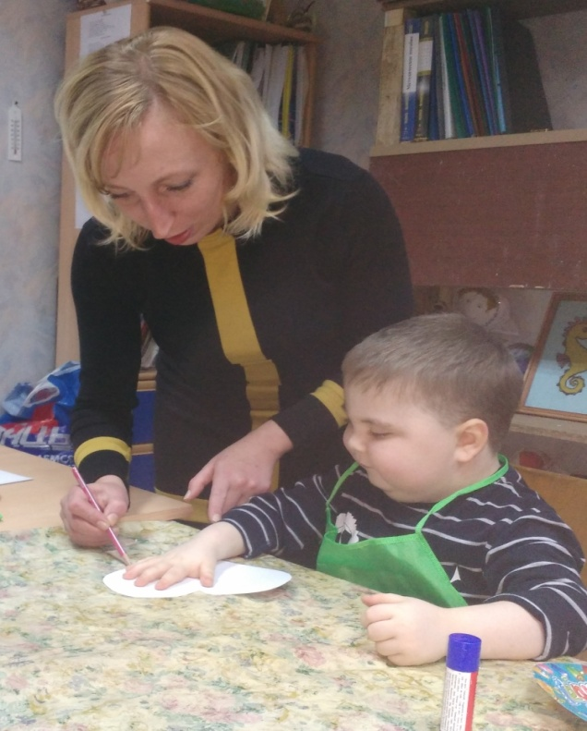
Творческое объединение «Развиваемся, играя. Игротехник»

Slide 14
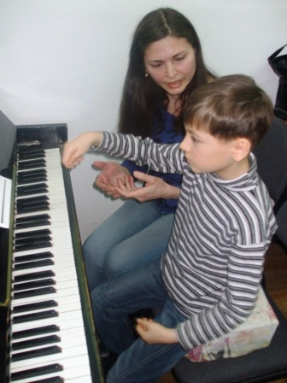
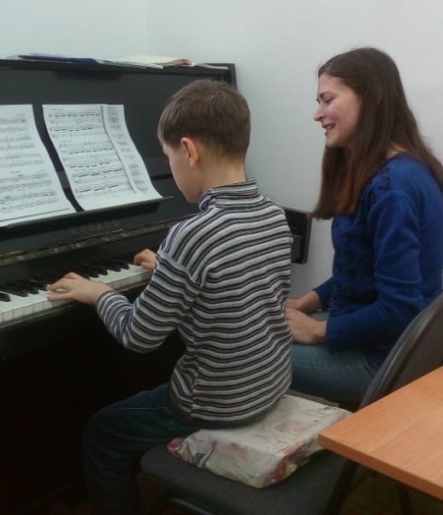
Творческое объединение «Жаворонок»

Slide 15
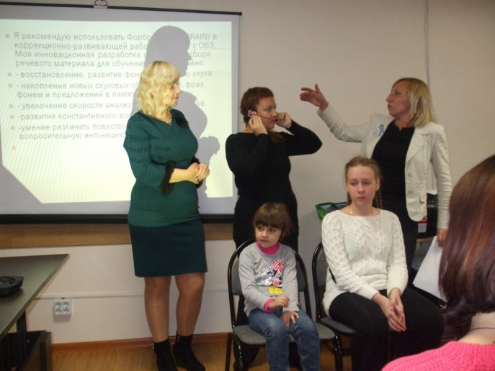
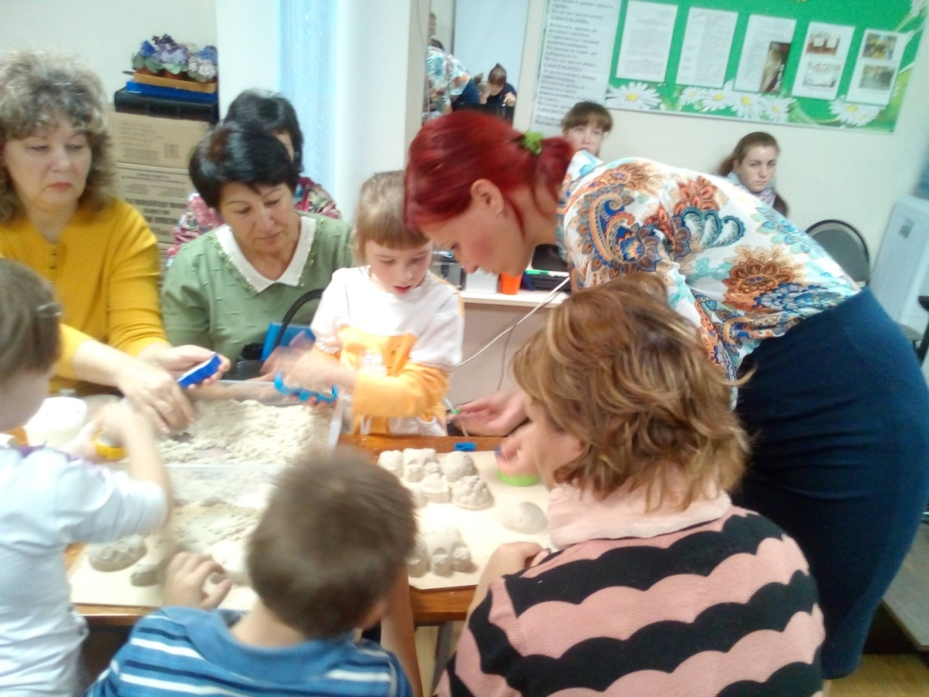
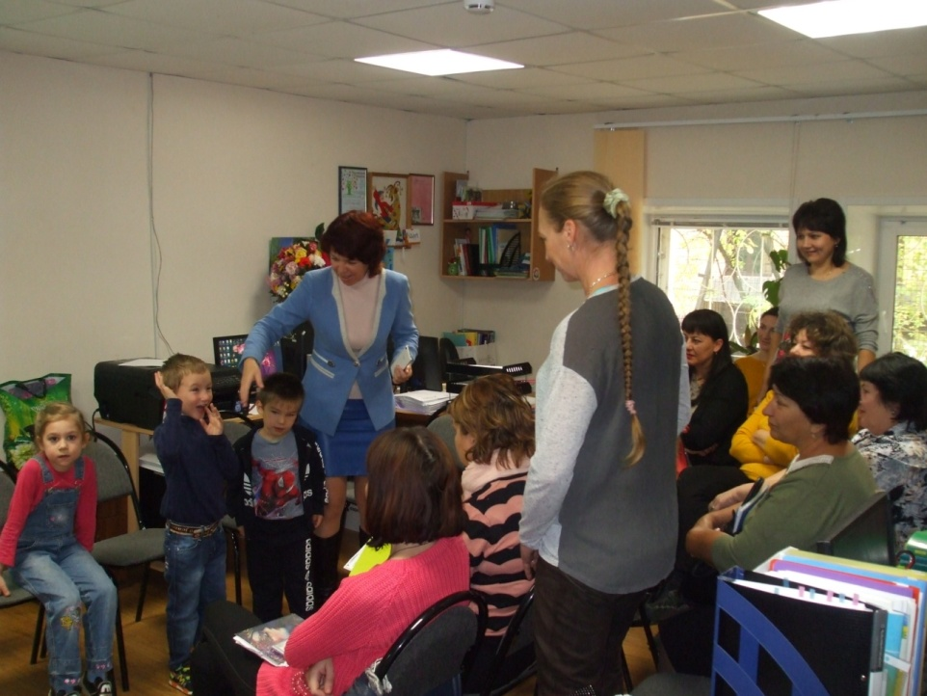

Slide 16
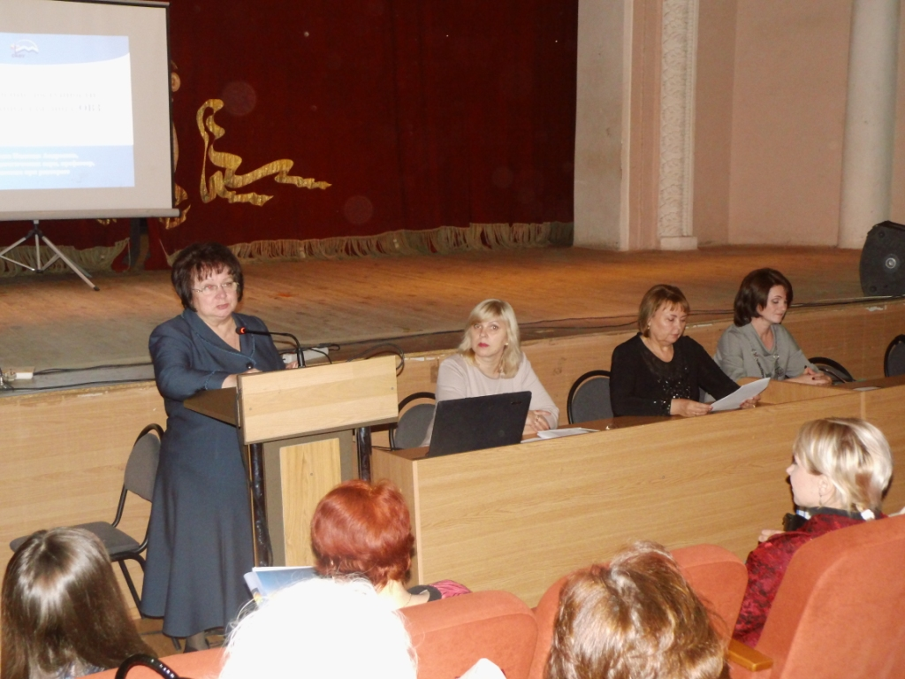
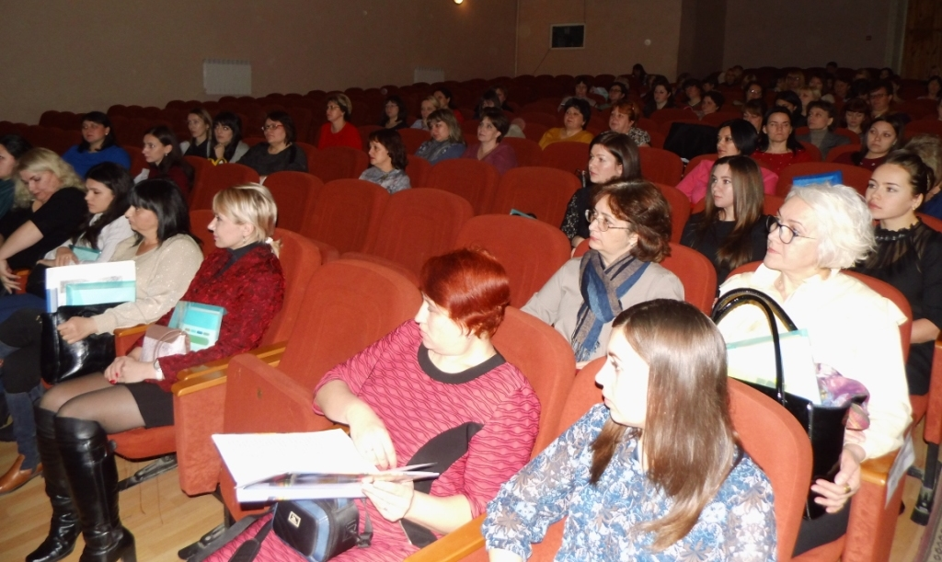
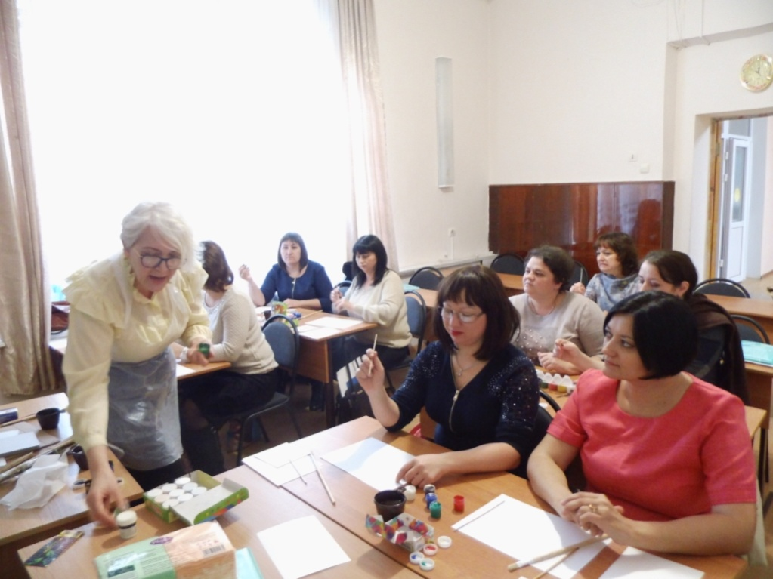
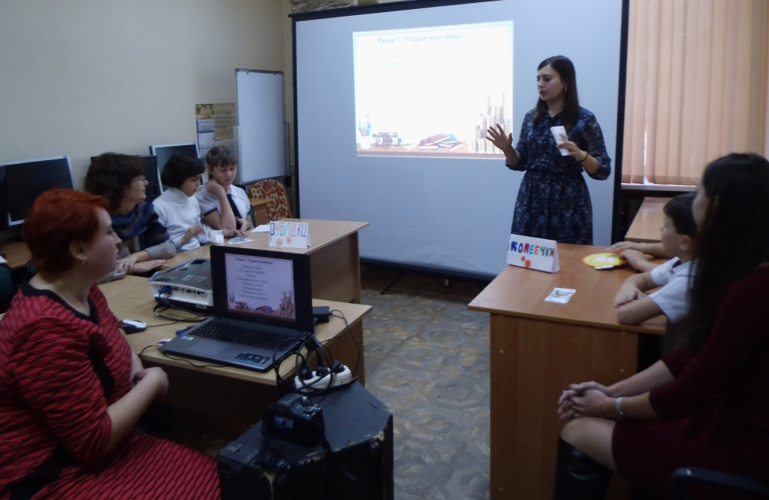

Slide 17
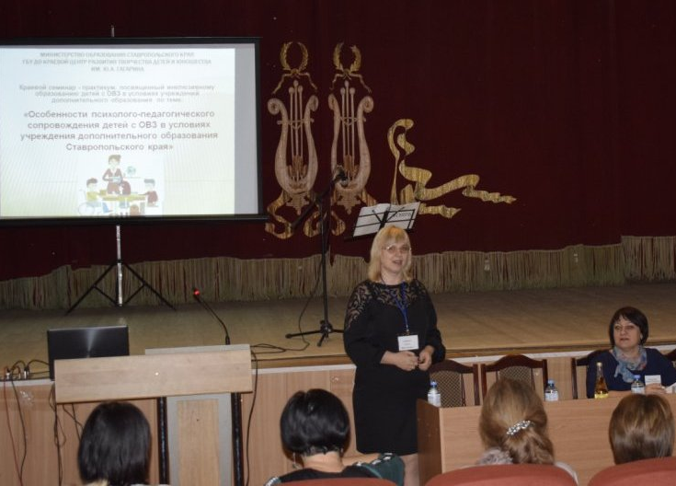
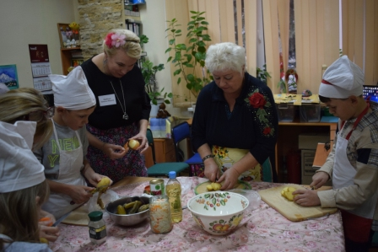
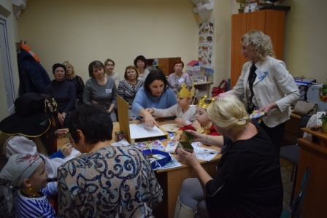
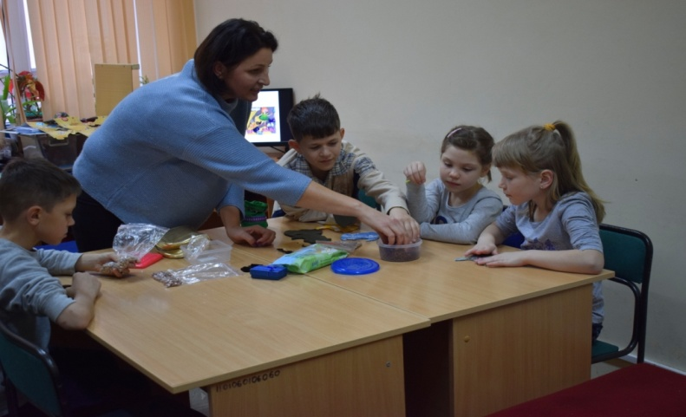
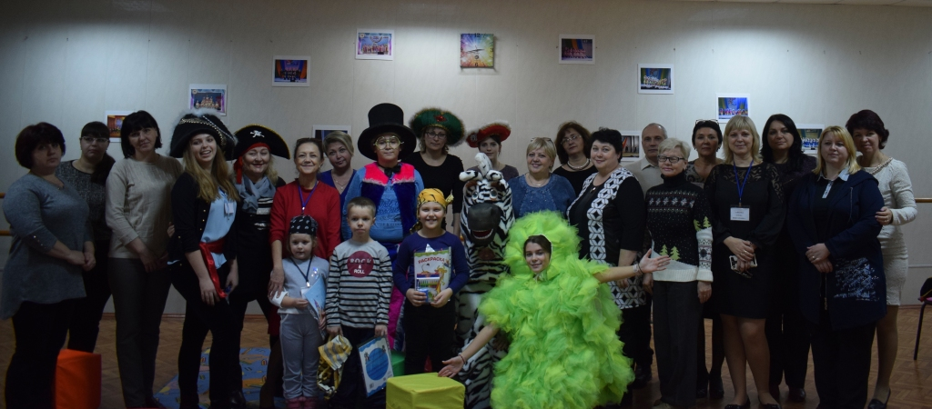

Slide 18
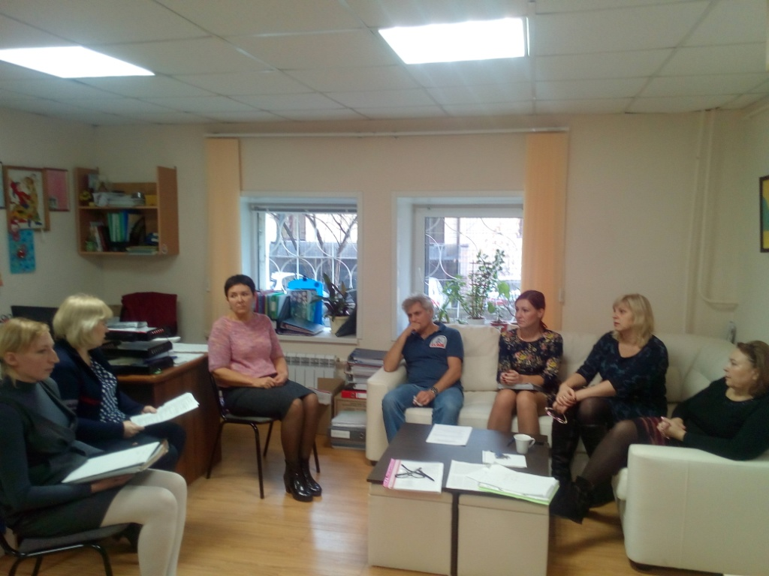
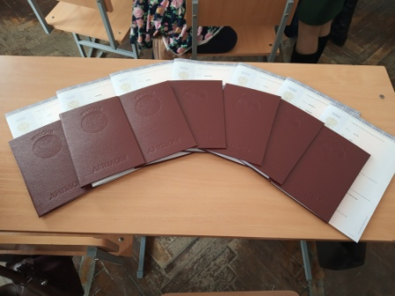
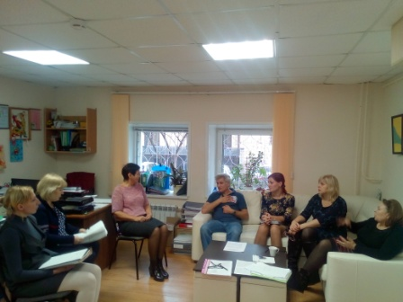
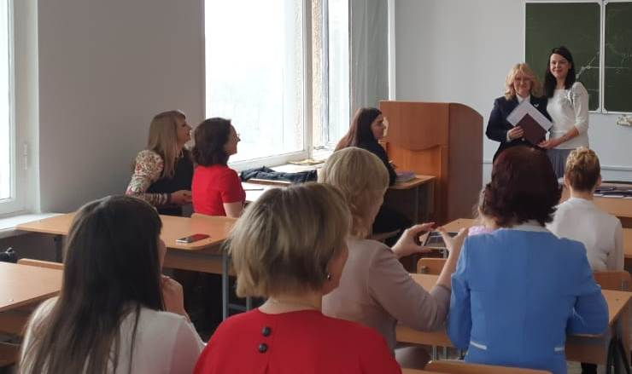
Профессиональный рост

Slide 19
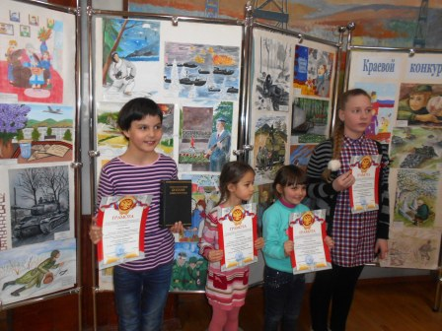

Slide 20
Уровень развития свойств субъекта творческой деятельности
Дети с нормальным психофизическим развитием | Родители детей с нормальным психофизическим развитием
стало интереснее помочь другому, чтобы вместе быть лучше, а не просто выполнять что-то для себя | стал добросовестнее относиться к урокам
когда объясняешь другому, лучше разбираешься сам | наладились взаимоотношения с младшей сестрой (братом)
раньше я был не прав, все ребята, с которым мы занимались, отличные | стал браться за трудные задачи, чего раньше за ним (ней) не замечалось
мне много раз приходили на помощь ребята, которые хуже меня ориентируются в мире | принёс домой больную кошечку и выходил её
я перестал различать, кто с ограниченными возможностями, а кто нет | появились друзья, стал приглашать в дом ребят

Slide 21
СПАСИБО!!!
http://stavcentr-gagarina.ru

